Slide 1




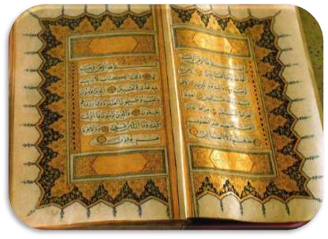
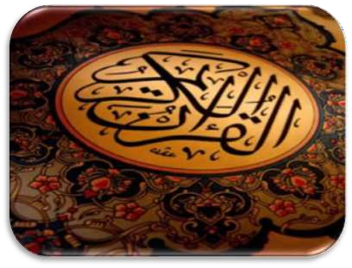
BORSA İSTANBUL ETİMESGUT SÜVARİ ORTA OKULU

Slide 2


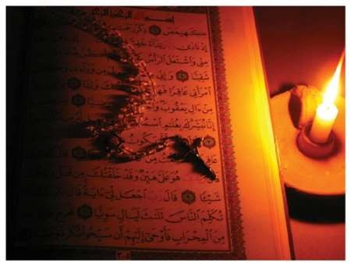
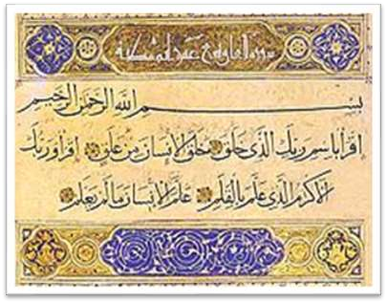
1. ÜNİTE:
KUR’AN-I KERİM’İ TANIYALIM - İÇİNDEKİLER
I. KUR’AN-I KERİM’İ ÖĞRENİYORUZ
II. KUR’AN’IN MESAJINI ANLIYORUM

Slide 3


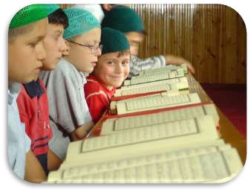
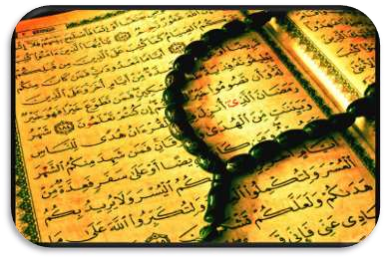
Kur’an-ı Kerim’i Öğrenmek Niçin Önemlidir?
Tartışınız?

Slide 4


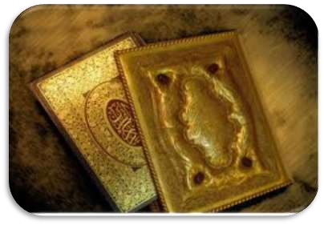

Allah, Kur’an-ı Kerim’i (Genelde Kutsal Kitapları) Niçin Göndermiştir?
Araştırınız.

Slide 5


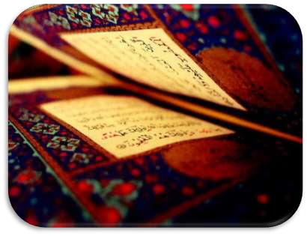
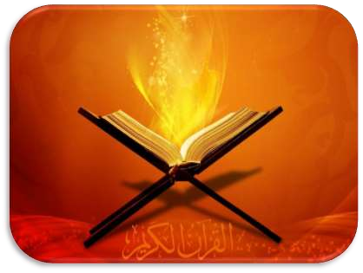
Kur’an-ı Kerim Ne Tür Konulardan Bahseder?
Araştırınız.

Slide 6




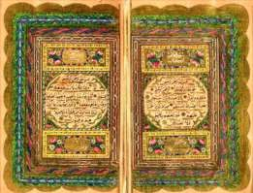
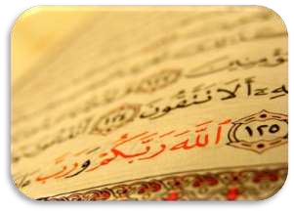
Kur’an-ı Kerim, biz insanları yaratan Allah’ın sözüdür.
Bizi çok seven Rabb’imizden gelen bir mektuptur.
Allah’ın, kullarının iyiliği için indirdiği kılavuzdur.
Dinimiz İslam’ın 1. temel kaynağıdır

Slide 7

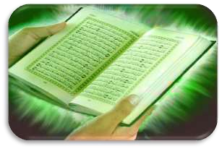
Bize Allah’ı anlatır, Peygamberimizi tanıtır
Bize nasıl yaşayacağımızı öğretir.
Kur’an, yaşadığımız hayatı bütün yönleriyle kuşatır.
İnanç, ibadet ve ahlak ilkelerinden bahseder.

Slide 8


Vahiy yoluyla indirilmiştir.
Yüce Allah’ı Tanıtır
Geçmişte yaşanmış bazı olayları anlatır
Ahireti anlatır
İbadetleri anlatır
Peygamber kıssalarını anlatır
Bazı varlıkların yaratılışını anlatır

Slide 9
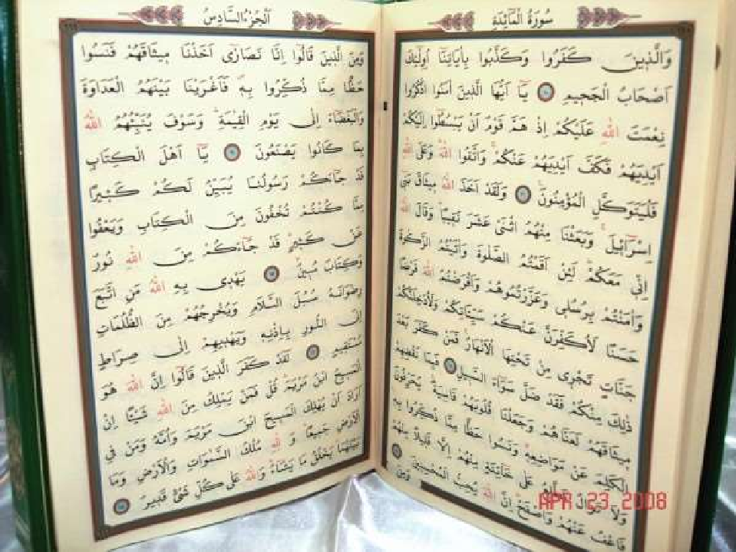




Aslı korunmuştur
Tüm zamanlar için geçerlidir
İnanç esaslarını anlatır
Son ilahi kitaptır
Güzel ahlakı Öğütler
Bütün insanlar için indirilmiştir.

Slide 10
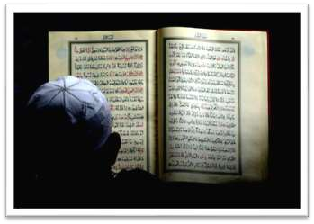
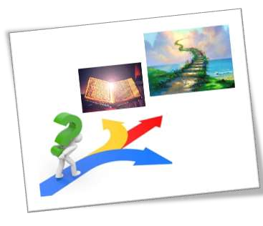
Kur’an-ı Kerim’in gönderiliş amacı,
insanların doğruya,
güzele ulaşmaları ve her iki dünyada da mutlu olmalarını sağlamaktır.
Bu da Kur’an’ın mesajını öğrenmekle mümkündür.
O hâlde, içerisinde yer alan esasları anlayıp
hayatımızı onun ilkeleri
doğrultusunda düzenlemek için Kur’an-ı Kerim’i okumamız gerekir..

Slide 11
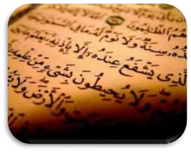


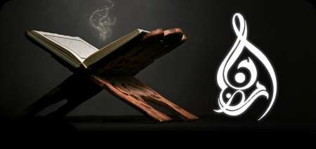
Kur’an’ın, kendisinin gönderiliş amacını
Rabb’imiz şöyle açıklar:
“(Resulüm!) Sana bu mübarek Kitab’ı, ayetlerini
düşünsünler ve aklını kullananlar öğüt
alsınlar diye indirdik.”
Sa’d suresi, 29. ayet.

Slide 12
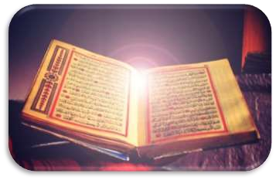
Kur’an’ın, üzerinde düşünülüp doğru bir şekilde anlaşılması konusunda da şunu söyler:
“Hâlâ Kur’an üzerinde gereği gibi düşünmeyecekler mi? Eğer o, Allah’tan başkası tarafından gelmiş olsaydı onda birçok tutarsızlık
bulurlardı.”
Nisâ suresi, 82. ayet..

Slide 13

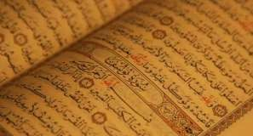
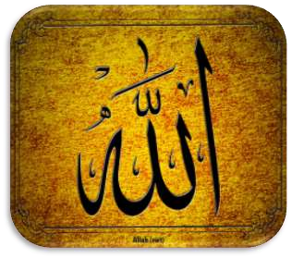
Kur’an okumak,
insanın kendini yaratan Allah ile konuşmasıdır.
Bu sebeple,
Kur’an okuduğumuz zaman,
Rabb’imizin
bize verdiği değerin doyumsuz tadını, mutluluğunu hissederiz.

Slide 14




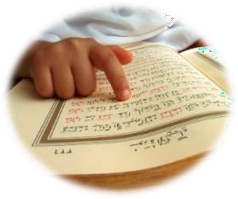
Öğrenelim Tartışalım
Kur’an, insanların düşünüp anlaması için indirilmiştir. Kur’an bunu şöyle bir örnekle anlatır:
“Eğer biz bu Kur’an’ı bir dağa indirseydik onu kesinlikle Allah korkusundan baş eğerek
parça parça olmuş görürdün.
Bu örnekleri insanlara düşünsünler diye veriyoruz.” (Haşr suresi 21. ayet.)
Yukarıdaki ayetin anlamı üzerinde arkadaşlarınızla konuşunuz.

Slide 15
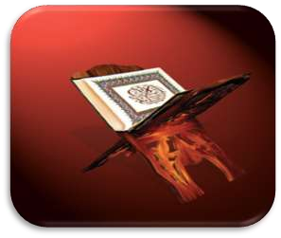
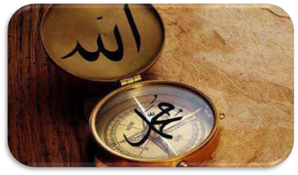
Kur’an’ı öğrenip, anlamaya çalışmamız konusunda bize
örneklik eden kişi, Peygamberimizdir.
O, hayatını insanlara Kur’an’ı öğretmeye ve anlatmaya adamıştır.
Peygamberimiz (a.s.m.) yeni Müslüman olan kabilelere mürşid gönderirken, Kur'ân'ı en iyi bilenleri seçerdi

Slide 16



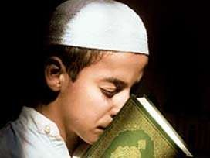

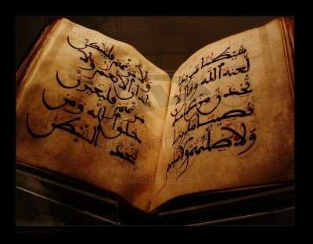

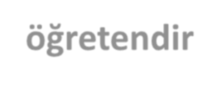


Öğrenelim Tartışalım
"Aranızda en
hayırlınız Kur'an'ı öğrenen ve öğretendir.”
Hz. Peygamberimizin (sav) bu sözünden ne anlıyorsunuz?
Düşüncelerinizi arkadaşlarınızla paylaşınız.

Slide 17
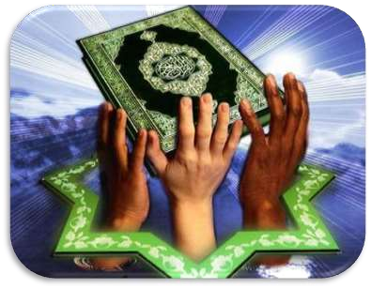
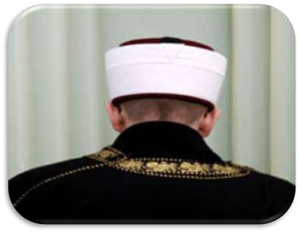
Peygamber Efendimiz (a.s.m.) imam yapacağı kimselerde de her şeyden önce Kur'ân'ı iyi bilme vasfını arardı. Bir hadislerinde: 'Cemaate Allah'ın kitabını en iyi okuyanlar ve okuma hususunda en
kıdemliler imam olur' buyurmuştu. Bu konuda genç-ihtiyar, hür köle ayrımı yapmazdı. Ebû Huzeyfe'nin âzatlı kölesi Sâlim imamlık yapmıştır.

Slide 18
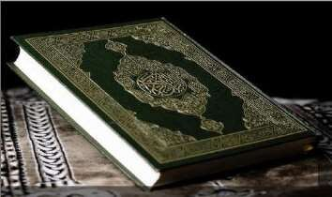
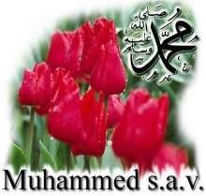
Allah’ı anmanın en güzel yollarından biri namaz kılmaktır.
Namaz kılarken okumak için de
Kur’an’dan bazı ayet ya da sureleri öğrenmeliyiz.
Yüce Allah, Müzzemmil suresinde Kur’an’ı,
ayetleri üzerinde düşünerek ağır ağır okumamızı emretmiştir
Peygamberimiz,
Kur’an okurken zorluk çeken ve buna
rağmen onu okumaya çalışan kimselerin daha çok sevap kazanacağını müjdelemiştir.

Slide 19

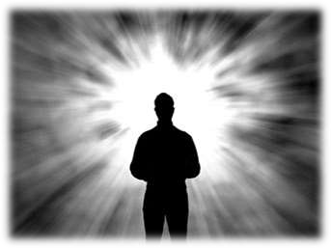
Kur’an okumak,
insanı psikolojik açıdan da
rahatlatır.
Kendisini görüp gözeten yüce bir varlığı tanıyan, boş yere yaratılmadığını,
dünyada bulunma gerekçesini ve bu hayatın bitiminde
sürekli kalacağı
bir ahiret hayatının varlığını öğrenen insan,
bu hayatı en güzel şekilde değerlendirmeye
çalışacaktır.

Slide 20



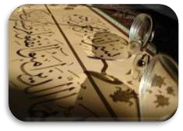





Kur’ân’ı okumak, ibadettir.
Mânâsı üzerinde düşünmek, ibadettir.
Ezberlemek, ibadettir.
Namazda kıraat etmek ibadettir.
Kur’ân’ı öğrenmek ibadettir.
Kur’ân ile A’dan Z’ye meşgul olmak ibadettir.

Slide 21








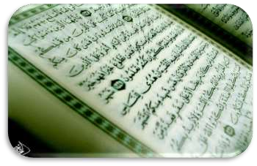
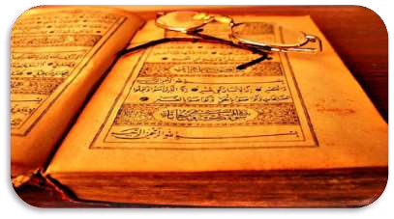
Kur’an Öğrenmek, Okumak ve Kur’an’ın Önemi
Hakkında Ayet ve Hadisler
“Kıyamet gününde Kur’an-ı Kerîm gelecek ve Allah Teâlâ’ya: ‘Yâ Rabbî! Kur’an okuyan kimseyi şeref
süsüyle süsle!’ diyecek; bunun üzerine Kur’an okuyan kimse şerefle süslenecek. Kur’an, okuyan
kimseyi mânevî mertebelerin en yükseğine ulaştıracak.” (Tirmizî)

Slide 22




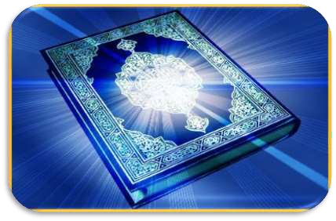
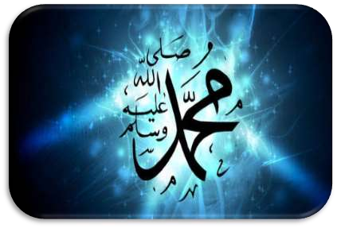
'İnsanlardan Allah ehli olanlar vardır.' Sahabiler sordular:
'Onlar kimlerdir yâ Resulallah?' Resulullah (a.s.m.):
'Kur'ân ehli olanlar, Allah ehli ve Onun has kullarıdır.‘

Slide 23


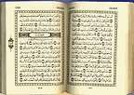
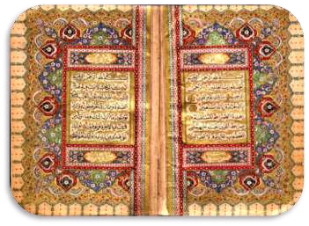
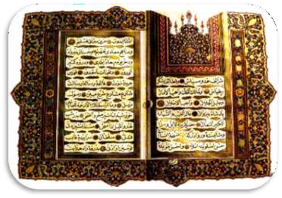
“Kur’ân’ı tane tane, açık açık oku!” (Müzzemmil Sûresi, 4.)

Slide 24



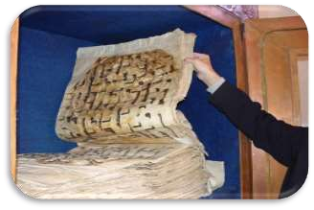
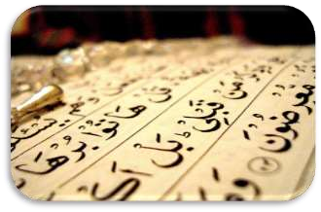
“Kur’ân’ı mâhir olarak (mahrecini,
tecvidini, sesini, kıraatini bilerek) okuyan, şerefli, itaatkâr elçiler olan meleklerle beraberdir. Kur’ân’ı kendisine zor geldiği halde kekeleyerek okuyan kimseye
ise iki kat sevap vardır.” (Riyâzü’s-Sâlihîn, 991.)

Slide 25

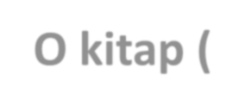


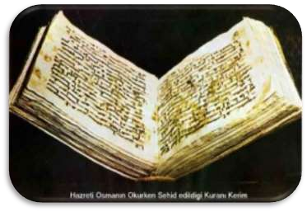
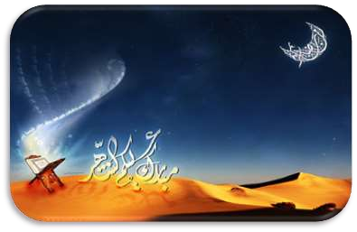
"O kitap (Kur'ân); onda asla şüphe yoktur. O, müttakîler (sakınanlar ve arınmak
isteyenler) için bir yol göstericidir" (Bakara, 2).

Slide 26
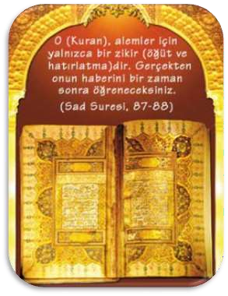

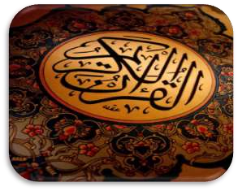
"Gerçekten size
Allah'tan bir nur, apaçık bir Kitap geldi. Rızasını arayanı Allah onunla
kurtuluş yollarına götürür ve onları iradesiyle karanlıklardan aydınlığa çıkarır,
dosdoğru bir yola iletir" (Mâide 15, 16).

Slide 27




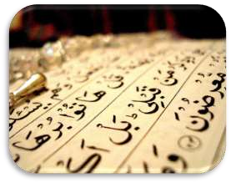





"İşte bu (Kur'ân), bizim
indirdiğimiz mübarek bir kitaptır. Buna uyun ve Allah'tan korkun ki size merhamet edilsin"
(En'âm, 155).
"Kur'an okunduğu zaman onu dinleyin ve susun ki size merhamet edilsin"
(Arâf, 204).
"Gerçekten onlara, inanan bir toplum için yol gösterici ve rahmet olarak, ilim üzere açıkladığımız bir
kitap getirdik" (A'râf, 52).

Slide 28


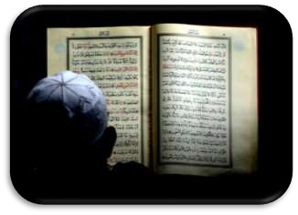


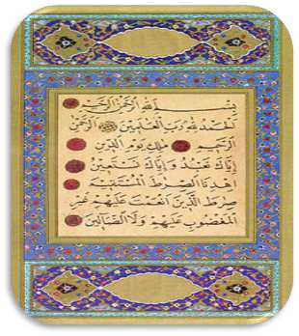


"Allah sözün en güzelini,
birbiriyle uyumlu ve bıkılmadan tekrar tekrar okunan bir Kitap olarak indirdi. Rablerinden
korkanların, bu Kitab'ın etkisinden tüyleri ürperir,
derken hem bedenleri hem de gönülleri Allah'ın zikrine ısınıp yumuşar. İşte bu Kitab, Allah'ın, dilediğini kendisiyle doğru yola ilettiği hidayet rehberidir. Allah kimi de saptırırsa artık ona yol gösteren olmaz"
(Zümer, 23).

Slide 29



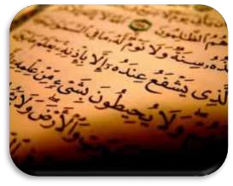
"Biz onu (Kur'an'ı) Kadir gecesinde indirdik. Kadir
gecesinin ne olduğunu sen bilir misin?
Kadir gecesi bin aydan hayırlıdır"
(Kadir Suresi, 1, 2, 3).

Slide 30






"İçinde Kur'an'dan bir şey bulunmayan kişi harabe ev gibidir"
Kur'an okunan evin hayrı artar, sakinlerini sıkmaz, melekler
toplanır, şeytanın vesvesesinden korunur. Kur'an okunmayan ev,
içindekilere dar gelir, sıkıntı verir, bereketsiz olur. Melekler uzaklaşır, şeytanın vesvesesi artar.

Slide 31





" Sizden herhangi
biri mescide gider de celil ve aziz olan Allah'ın
kitabından iki âyet öğrenir yahut okursa bunlar onun için iki deveden daha
hayırlıdır. Üç âyet onun için dört deveden daha
hayırlıdır. Bu âyetlerin sayıları arttıkça, o kadar
deveden daha hayırlıdır.”

Slide 32













“Bir âyet öğrenmek, yüz rekat
[nafile] namaz kılmaktan
daha iyidir.”
“Muhakkak ki, demire su değdiğinde
nasıl paslanıyorsa, şu kalpler de pas
tutar.” “Ya Resul! Onun cilası nedir?” diye sordular. Cevaben “Ölümü çok zikretmek, hatırlamak ve çokça Kur’an okumaktır” dedi.
Kur'an-ı Kerim okuyup, ezberleyen, helalini helal, haramını haram bilen, Cennete girer. Ayrıca [Müslüman]
akrabasından, hepsi de Cehennemlik
olan on kişiye şefaat edip, onları
Cehennemden kurtarır.

Slide 33


Slide 34


Slide 35


Slide 36


